Slide 1
TECHTALK
Jesus Torres Quesada

Slide 2

Mobile World Congress MWC
Que es?
Es uno de los más grandes eventos en el mundo móvil.
Las grandes compañías de dispositivos móviles presentan sus innovaciones en este congreso, 107000 asistentes.
Entre las más importantes empresas que se presentaron este año están Samsung, Huawei, Sony, LG, Nokia, Lenovo, ZTE, Alcatel, Asus y Google.
Notes:
En este congreso sobre la tecnología global y la plataforma R&D se pretende fomentar la colaboración internacional en las comunicaciones inalámbricas móviles.
Fue fundado por el Delson Group Inc, y ahora fuertemente apoyado por autoridades de China e industrias principales
Se celebra en Barcelona, España desde el año 2006 y se seguirá celebrando ahí hasta el año 2023
Además de los teléfonos, en el congreso se muestran numerosas innovaciones especializadas, incluyendo pantallas flexibles, lo ultimo en chipsets móviles, soluciones de inteligencia artificial, demostraciones del 5G, entre otras.
Este año asistieron 107 mil personas.
Samsung, Huawei, Sony, LG, Nokia, Lenovo, ZTE, Alcatel, Asus y Google.

Slide 3
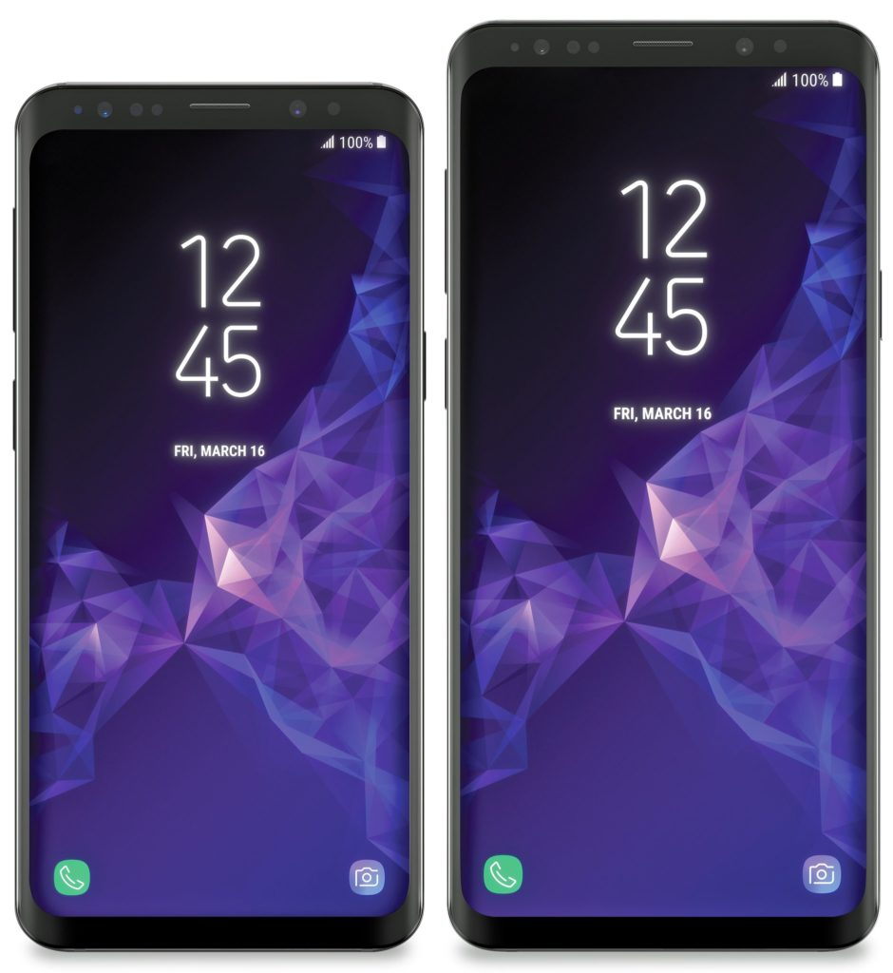
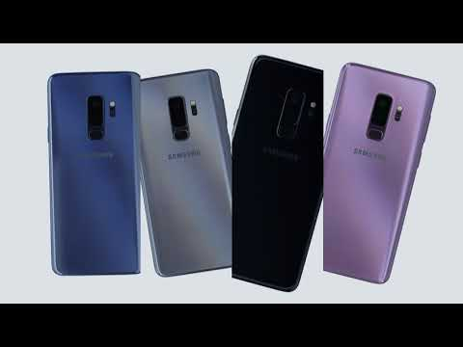
Novedades de este año
Samsung
Samsung Galaxy s9
Samsung Galaxy s9 Plus
Notes:
A primera vista se parece mucho al S8 presentado el año pasado, al parecer decidieron mantener el diseño del pasado y centrarse en mejorar otros aspectos, como robustez, rapidez y usabilidad.
Es uno de los celulares más poderosos que existen, cuenta con características novedosas como los AR Emojis que se crean a partir de una foto, y una cámara única en el mercado.
En cuanto a los escáneres biométricos que fueron muy criticados en el Galaxy S8, se reubica el lector de huella dactilar a la parte posterior, y se mejora el reconocimiento facial y el escáner de iris, haciéndolos intercambiables a la hora de desbloquear el teléfono.
Nueva configuración de los parlantes, tanto en la parte de abajo como en el auricular.
Uno de los mejores celulares de este año, pero no significó un gran cambio en relación al S8.

Slide 4


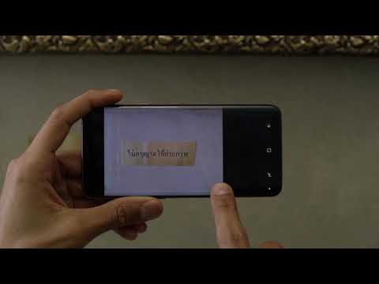

Slide 5
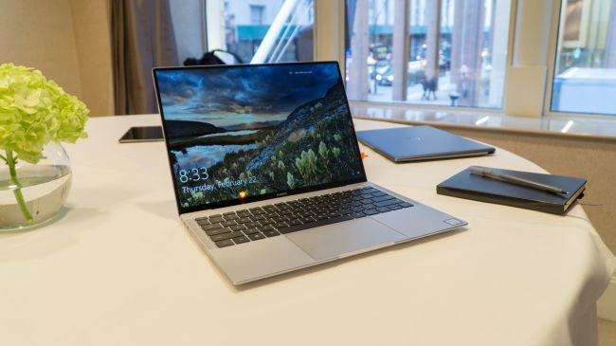
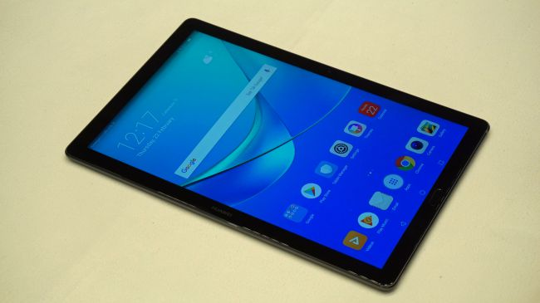
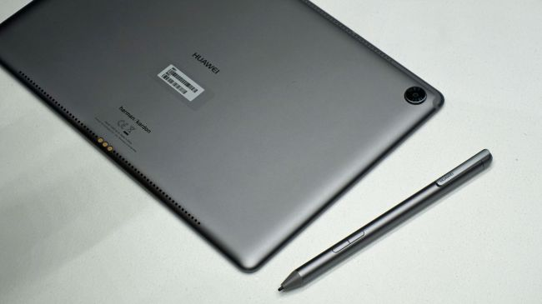
Novedades de este año
Huawei
Huawei MateBook X Pro
Huawei MediaPad M5
Notes:
En cuanto a Huawei tenemos la Huawei MateBook X Pro, la segunda laptop que lanza la compañía, mejora muchos aspectos en relación a la computadora con la que debutó Huawei.
Viene a competir directamente con la gama de laptops de MacBook y MacBook Pro.
Los precios oscilan entre los $1850 y los $2350
En cuanto a especificaciones la versión básica inicia con un Core i5 de octava generación, 8 gb de RAM y un disco de estado sólido de 256GB, avanza a Core i5 con una tarjeta Nvidia’s MX150, llegando a un Core i7, todas con Windows 10.
La MediaPad M5 cuenta con tres versiones incluyendo una versión Pro.
Las medidas de ellas son 8.4 y 10.1 la version Pro incluye un stylus.
Inicia en los $430, algunas especificaciones son una camera posterior de 13 mpx y una frontal de 8 mpx, corre Android 8 Oreo, y su batería soporta hasta 11 horas de reproducción de videos.

Slide 6
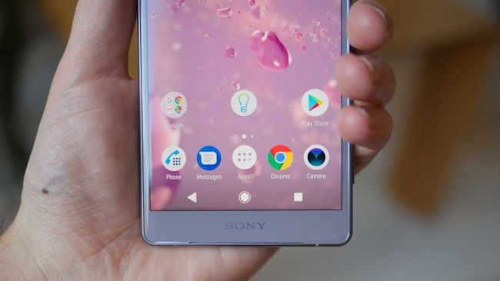
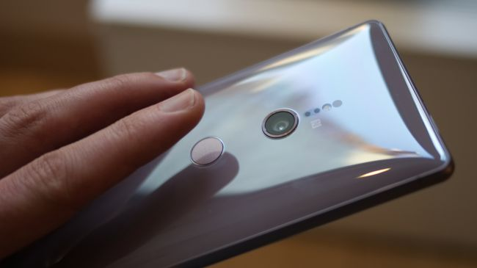
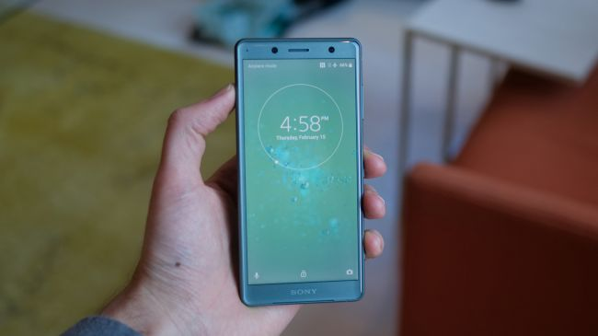
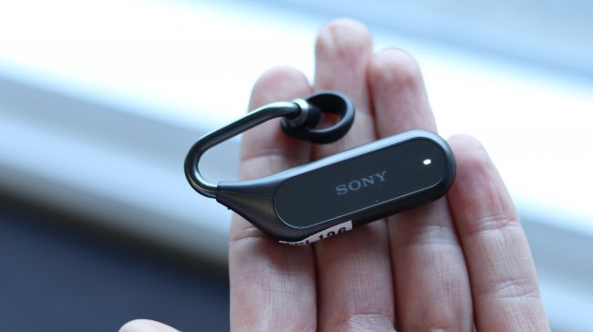
Novedades de este año
Sony
Sony Xperia XZ2
Sony Xperia XZ2 Compact
Sony Xperia Ear Duo
Notes:
Sony presenta su teléfono insignia el Xperia XZ2, viene con un nuevo diseño, carga inalámbrica, una pantalla tecnología mejorada y orientado en aspectos que ayudan a una mejor usabilidad del celular.
Entre sus caracteristicas estan un escáner de huellas circular en la parte posterior mal posicionada, una cámara posterior de 19 MP que graba a 4K HDR, una cámara frontal de solo 5 MP para darle espacio a una pantalla más grande y una batería de 3180mAh.
En cuanto a la versión compacta preserva la mayoria de caracteristicas de la versión completa y lo que llama mas la atencion es su diseño que parece un híbrido entre un diseño progresista y la obsesión de antaño con la redondez que recuerda el Iphone original.
En cuanto al audífono, la premisa que tiene es que se pueda escuchar musica y poder, por ejemplo tener una conversación, al mismo tiempo. Es un poco raro, pero tiene potencial.

Slide 7
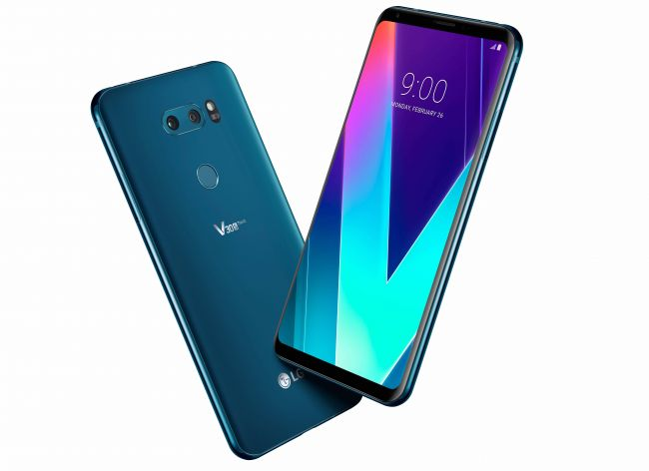
Novedades de este año
LG
LG V30S ThinQ
Notes:
LG presenta una versión mejorada del V30S, con aspectos como mas memoria Ram 6Gb cuando el V60S tiene 4Gb, 128 y 256 gb de memoria interna a comparación de su antecesor que es de 64 y 128 Gb, una cámara posterior de doble lente.
Por lo demás tiene las mismas especificaciones de V60S, su cámara “IA” en realidad es solo una mejora en el software de la cámara, y no tiene un chipset AI dedicado como lo tiene otros teléfonos.

Slide 8
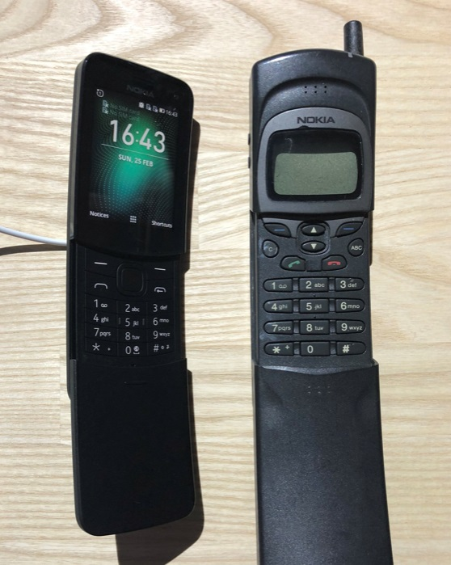
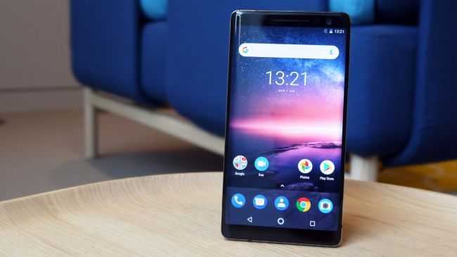
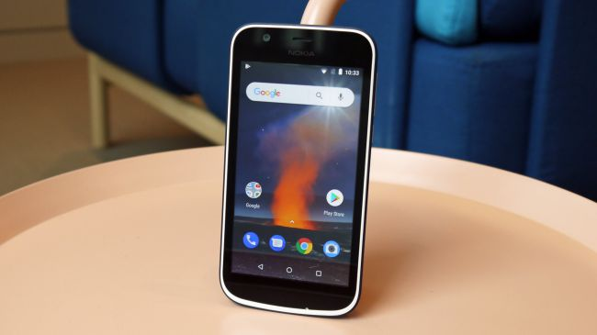
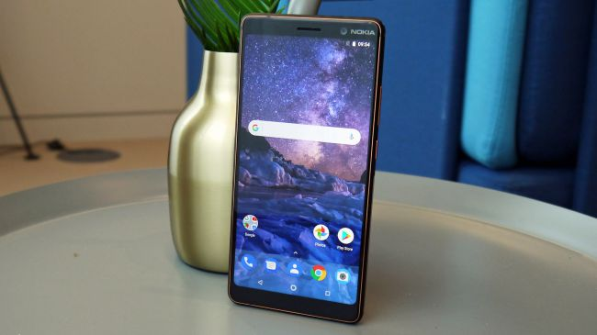
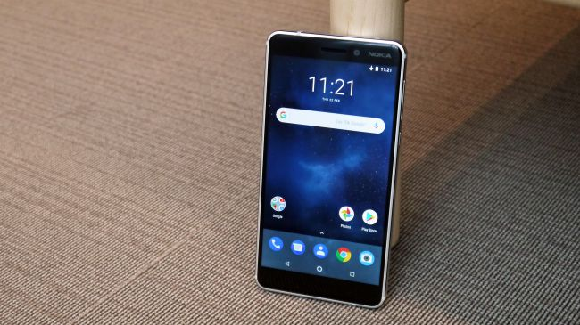
Novedades de este año
Nokia
Nokia 8110 4G
Nokia 8 Sirocco
Nokia 7 Plus
Nokia 6
Nokia 1
Notes:
Nokia lanzó varios dispositivos este año entre los cuales se encuentran
El Nokia 8110 4G: es un rediseño de un clásico de Nokia que obtuvo mucha fama en 1999 cuando salió en Matrix, en la película se modificó para que se deslizará solo, pero este nuevo telefono no tiene esa funcionalidad aunque quieren incluirla en el futuro. Va a costar alrededor de $100 y viene con especificaciones limitadas como memoria de 512 mb de ram y 4gb de almacenamiento, pero con 4g lo que le da un atractivo adicional.
El Nokia 8 Sirocco: sus creadores lo denominan como la máxima declaración de diseño estrella con la última tecnología de pantalla y cámara. Viene con una pantalla de 5.5-inch QHD OLED, un chipset Snapdragon 835, 6GB de RAM, 128GB de almacenamiento, doble cámara posterior, sensor de huella digital, desbloqueo facial y android Oreo cuenta con Android One la versión “pura” del sistema operativo. va a costar alrededor de $900 un poco elevado de precio teniendo en cuenta que el último Oneplus tiene características similares y es mucho más barato.
El Nokia 7 plus: cuenta con una pantalla de 6 pulgadas, un chipset Snapdragon 660, 4 gb de ram y 3,000mAh de batería y Android One Oreo.
El nuevo Nokia 6 es un upgrade del lanzado en el 2017 que significó el regreso de Nokia al mercado de smartphones, es un poco más caro que su antecesor, pero en compensación se le agrega un chipset más poderoso, carga rapida y un diseño más atractivo. Android One.
Por último el Nokia 1: un telefono de gama baja con 1 gb de ram, 8 gb de almacenamiento y 2,150mAh de batería, lo interesante de este telefono es que viene con la versión Go de android Oreo que es la versión para dispositivos con recursos limitados.

Slide 9
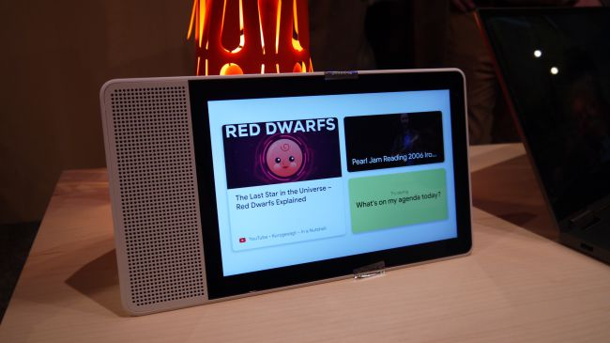
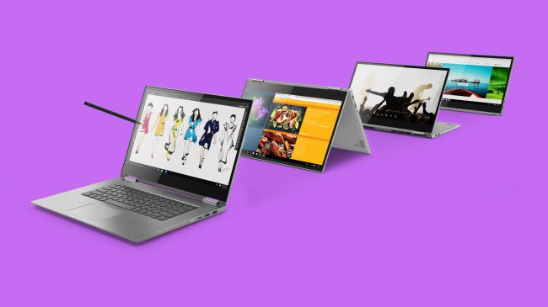
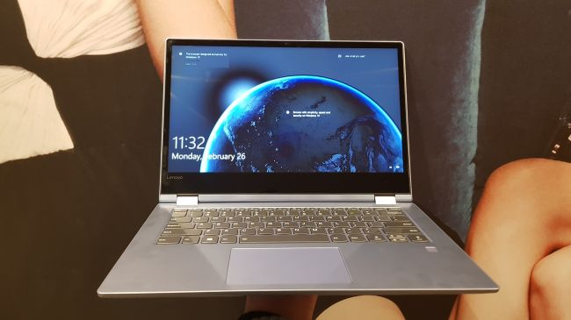
Novedades de este año
Lenovo
Lenovo Smart Display
Lenovo Yoga 730
Lenovo Flex 14 (or Yoga 530)
Notes:
Lenovo presenta su Smart Display un speaker que viene a competir con el amazon Echo Show, presenta un potente altavoz, una pantalla grande y brillante, así como todos los beneficios de la tecnología del Asistente de Google, Viene en dos versiones, una con una pantalla más pequeña de 8 pulgadas y otra con una pantalla de 10 pulgadas, el precio del primero es de $199 y el segundo de $249.
La lenovo Yoga 730: hay dos versiones: una versión de 13 pulgadas o una de 15 pulgadas si se está buscando una pantalla más grande, sin embargo no parece ofrecer actualizaciones importantes en la última generación, pero la integración de Alexa y las nuevas características de carga rápida se ven atractivas.
La Lenovo Flex 14: tiene características competitivas con otras 2 en 1, a nivel de precio es más barata que la versión más pequeña de la Yoga 730 y podría ser una oferta sólida para aquellos que no necesariamente tienen el presupuesto para derrochar en el Yoga 730, pero aún requieren un portátil confiable 2 en 1 que brinde rápidamente tanto en portabilidad como en rendimiento.
Se esperaba que anunciaran el Moto G6, el Moto G6 Plus y el Moto G6 Play, pero no fue así.

Slide 10
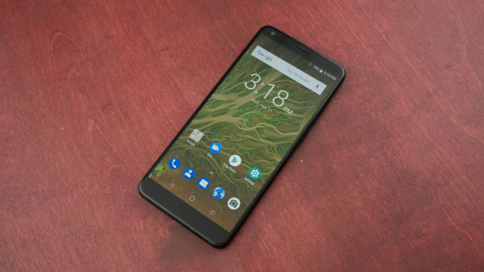
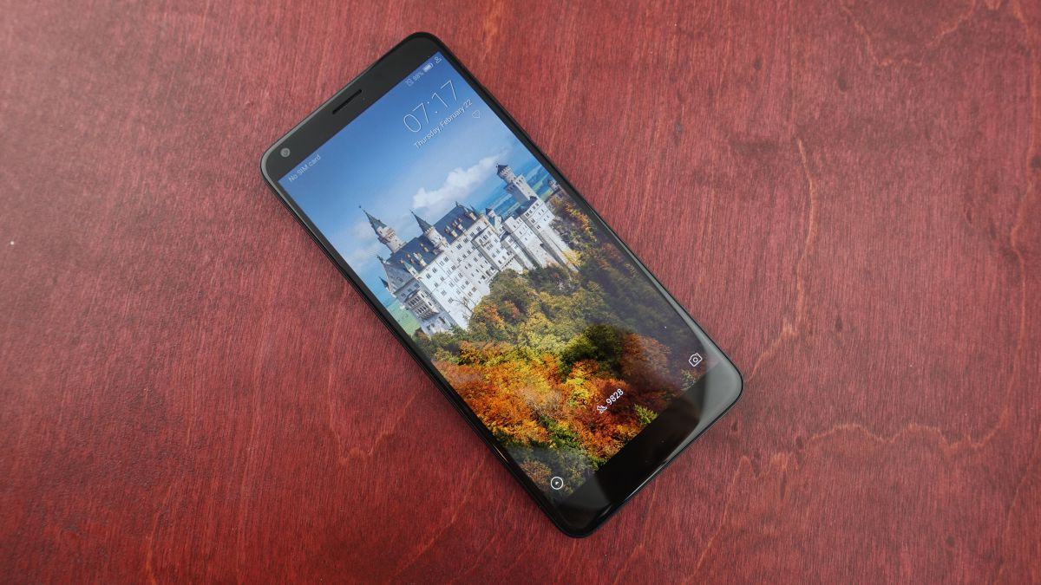
Novedades de este año
ZTE
ZTE Blade V9
ZTE Blade 9 Vita
Notes:
El ZTE Blade V9: Históricamente, la serie Blade de ZTE hizo bien en incluir una gran cantidad de tecnología, y el esfuerzo de este año no es diferente. El ZTE Blade V9 es el siguiente paso y es bastante la evolución. Apareciendo más como un teléfono insignia de gama alta, no como el teléfono de gama media que es, deja una impresionante primera impresión con su diseño y su implementación de Android Oreo 8.1, el precio ronda los $331, viene empaquetado con un Snapdragon 450 y respaldado con 3 GB de RAM o 4 GB de RAM según la versión.
En cuanto al ZTE Blade V9 Vita es la mejor señal de que la revolución de pantalla completa que está impactando al mundo de los teléfonos inteligentes ya no se limita a teléfonos de nivel superior o incluso de gama media alta. Hay muchas posibilidades de que este teléfono Android sea la forma más económica de actualizar a una pantalla 18: 9, y será incluso menos costoso que el ZTE Blade V9 que es más grande.

Slide 11
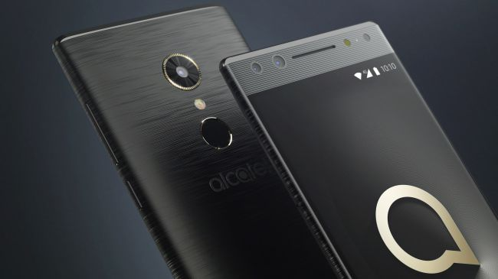
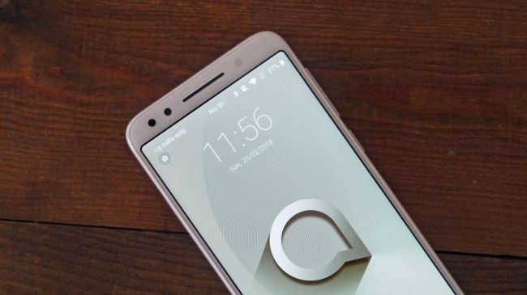
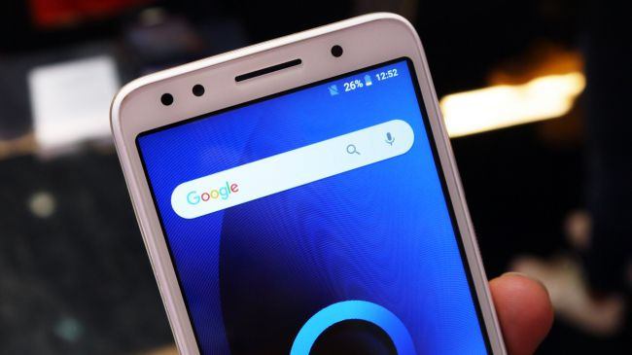
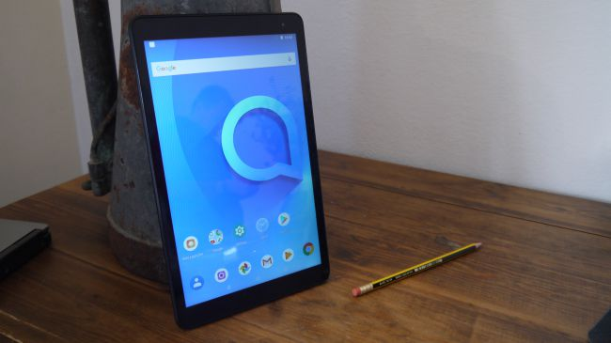
Novedades de este año
Alcatel
Alcatel 5
Alcatel 3
Alcatel 1X
Alcatel 1T
Notes:
El Alcatel 5: es un teléfono con muchas promesas, especificaciones premium y un buen precio bajo. Le faltan algunas de las características de los teléfonos de gama alta (como una cámara trasera dual y una pantalla de resolución súper alta), pero tiene una pantalla de relación 18: 9 de buena calidad, tecnología de reconocimiento facial seguro y una cámara dual frontal.
El Alcatel 3 es el último teléfono asequible de Alcatel y se encuentra en el medio del 1X y el 5. Tiene una pantalla de alta calidad 18: 9 y desbloqueo de reconocimiento facial, así como un diseño compacto y atractivo, pero parece que tiene algunos problemas de almacenamiento y que la compañía se ha interesado más en otros modelos de smartphones que este en particular.
El Alcatel 1X tiene el título del primer teléfono inteligente Android Go del mundo, esto porque se lanzó unas horas antes del Nokia 1. Ofrece a quienes tienen un presupuesto muy bajo una experiencia de pantalla relativamente grande sin demasiado compromiso. No obtienes características como una pantalla HD o un escáner de huellas digitales, pero la versión liviana de las aplicaciones de Android y Google da esperanzas a aquellos con un pequeño presupuesto que quiere un teléfono inteligente.
Alcatel mantendrá el formato de tableta con dos nuevas ofertas que estarán disponibles para comprar antes de junio de este año. El Alcatel 1T 10 y el 1T 7. No es un competidor directo para el IPad en cuanto a especificaciones, pero si tendrá un buen precio inciando en $85.

Slide 12
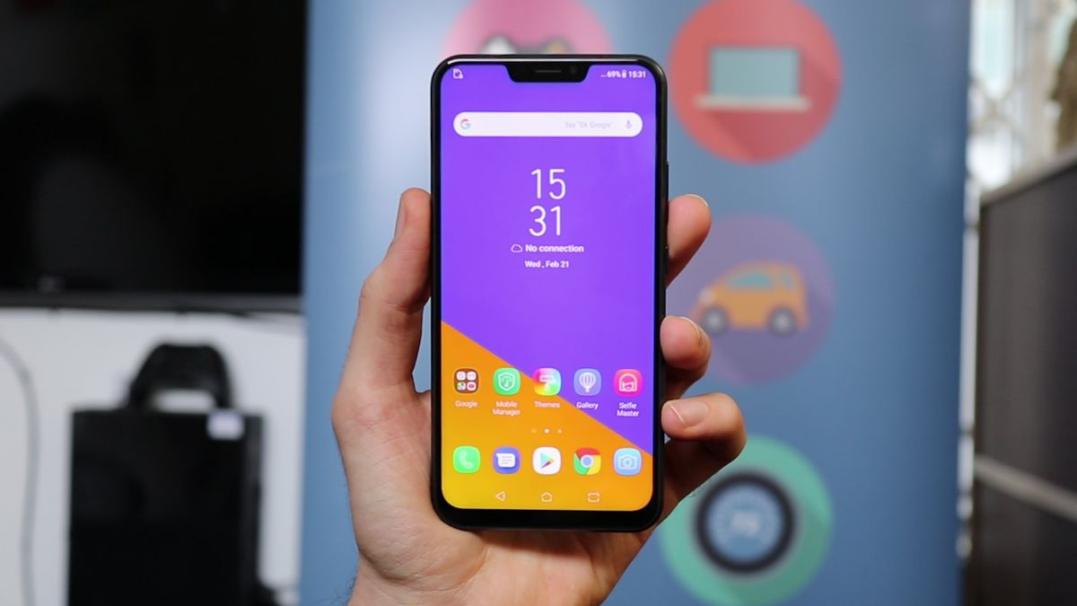
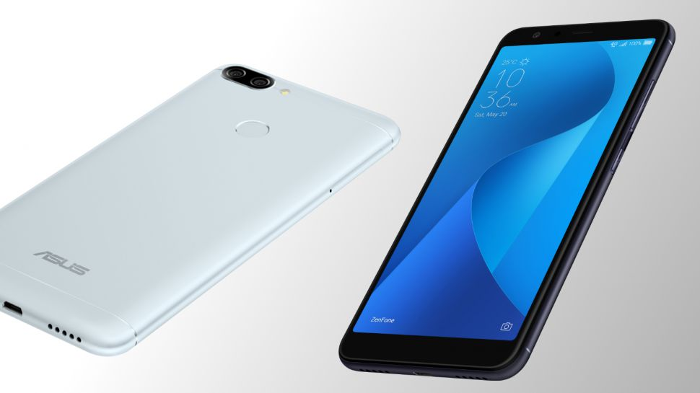
Novedades de este año
Asus
Asus Zenfone 5
Asus Zenfone Max Plus M1
Notes:
Asus Zenfone 5 viene con el chipset Snapdragon 636 de rango medio de Qualcomm junto con 4 GB de RAM. Es un chip AI, por lo que se esperan muchas características de aprendizaje automático para optimizar el rendimiento y en la cámara. Viene con dos versiones el Zenfone 5 y el 5Z, que cuenta con un Snapdragon 845 y hasta 8GB de RAM ambos se parecen al iPhone X, la muesca, la pantalla y la ubicación de la cámara son muy parecidos al teléfono de Apple.
El Asus Zenfone Max Plus M1 se presenta en una pantalla de relación de aspecto 18: 9 con su chasis de 5.2 pulgadas, que es fácil de usar para las manos. Además cuenta con una gran batería de 4,130 mAh. Provisto con un chip MediaTek de rango medio, el MT6750T octa-core (como Snapdragon 625) y 3GB de RAM

Slide 13

Novedades de este año
Google
Android Go
Notes:
No presentó ningún dispositivo de hardware, pero la llegada del Nokia 1 y Alcatel 1X marca un hito importante en el ecosistema de Android del gigante. Android Oreo Go edition es la versión ligera de este sistema operativo, cuenta con características como que corre en dispositivos que tienen maximo 1gb de ram, la versión go de las principales aplicaciones pesan menos por lo que se tiene hasta el doble de espacio, tiene la versión go del Google assistant por lo que es la primera vez que está en dispositivos de gama baja, tiene un manejo más eficiente de la cantidad de datos que gastan las apps, y tiene un mejor manejo de la energía por lo que la batería en estos dispositivos duran mas.

Slide 14
Otras aspectos
Se asoma más el 5G con demostraciones de su posible poder de alcance.
Las tecnologías para la conectividad al carro con SEAT, BMW, Mercedes Benz.
Smart TVs como samsung, LG y Xiami.
Dispositivos para smart home.

Slide 15

Copa Mundial Rusia 2018

Slide 16
Algunos aspectos
Vigésima primera edición
14 de junio y el 15 de julio de 2018
Primera vez que un país de Europa Oriental organiza el campeonato
Se seleccionó como sede en Zúrich (Suiza) el 2 de diciembre de 2010
Notes:
será la vigésima primera edición de la Copa Mundial de Fútbol. Esta edición del evento se realizará en Rusia entre el 14 de junio y el 15 de julio de 2018, siendo la primera vez que un país de Europa Oriental organiza el campeonato.

Slide 17


Sedes
Moscow
Estadio Luzhniki Otkrytie Arena

Slide 18
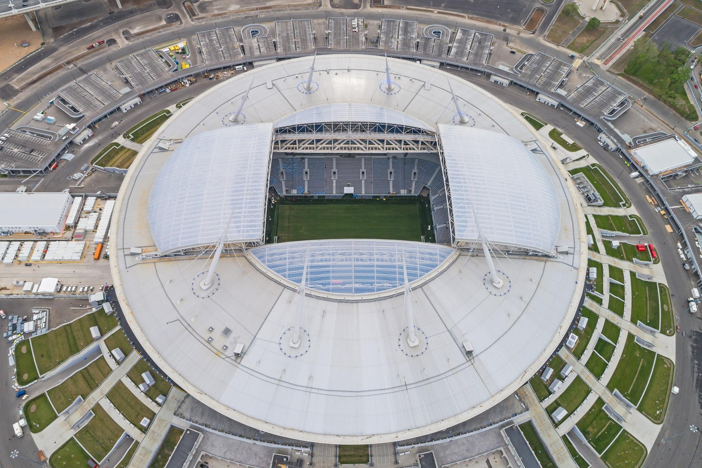
Sedes
San Petersburgo
Estadio de San Petersburgo

Slide 19
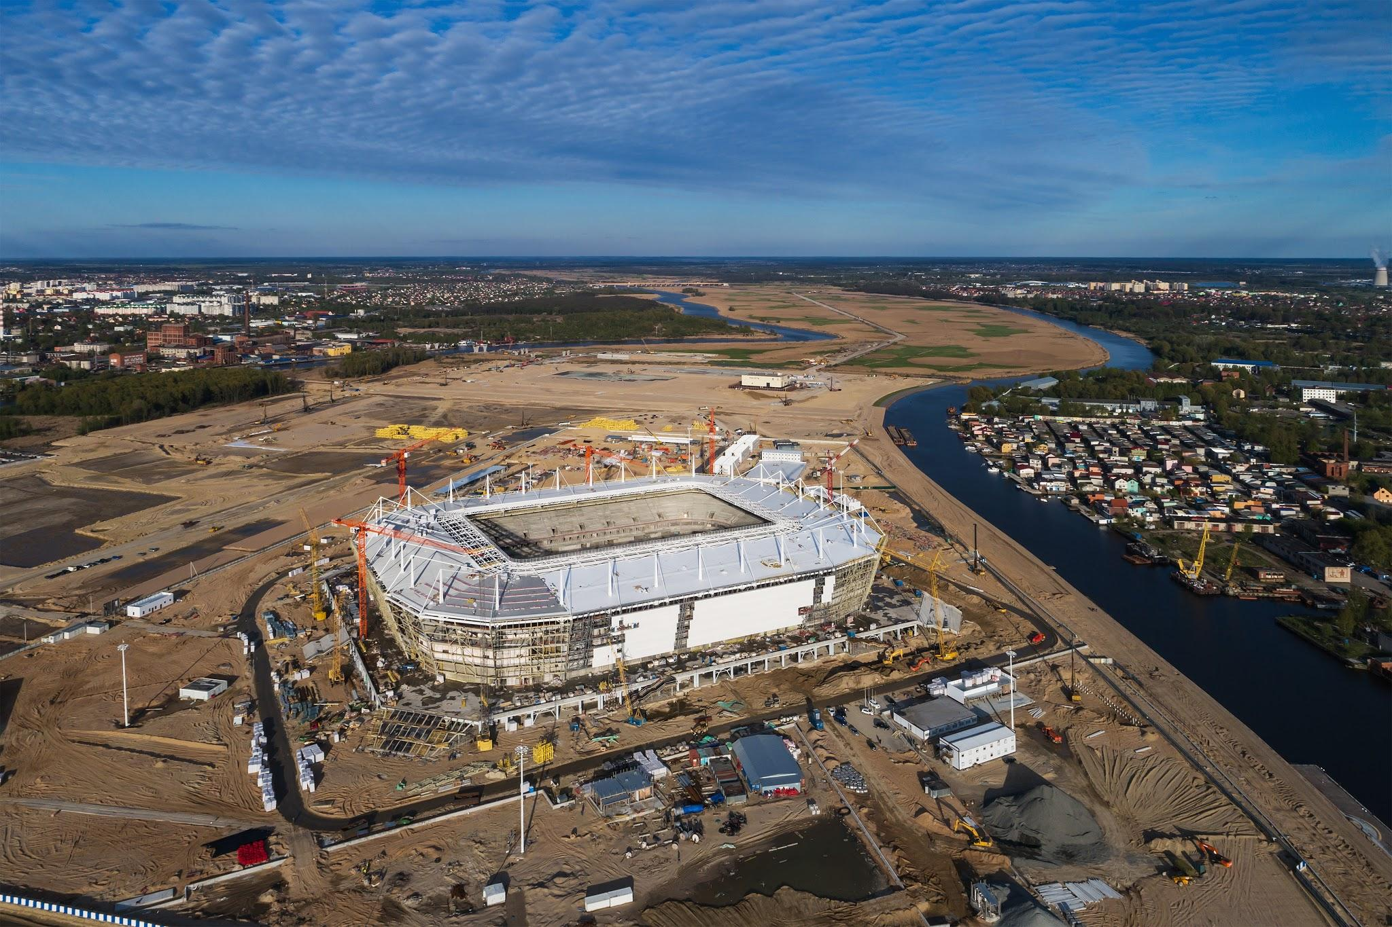
Sedes
Kaliningrado
Estadio de Kaliningrado

Slide 20
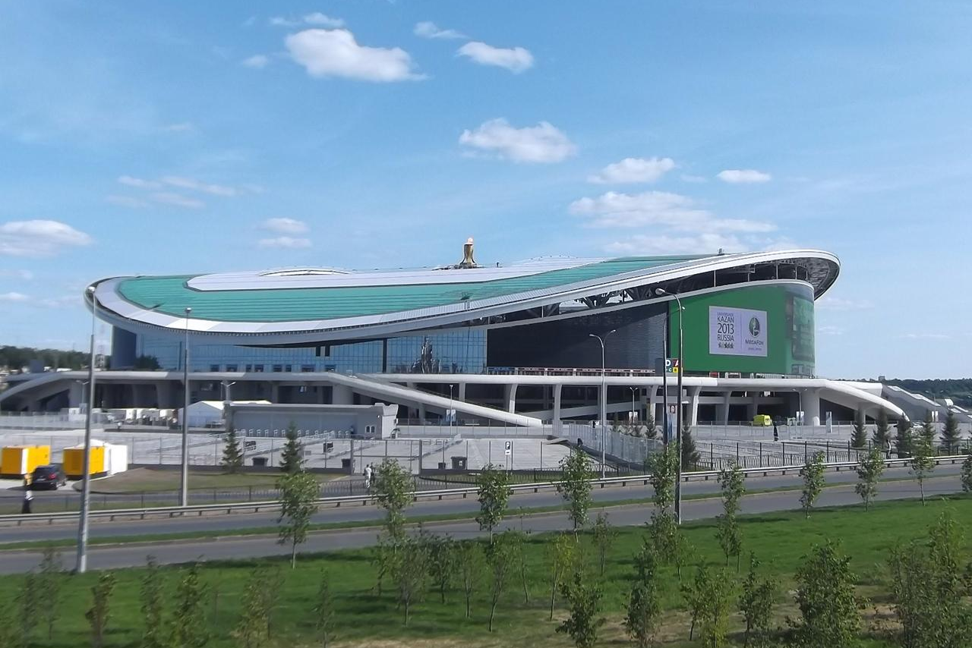
Sedes
Kazán
Kazán Arena

Slide 21

Sedes
Nizhni Nóvgorod
Estadio de Nizhni Nóvgorod

Slide 22

Sedes
Samara
Samara Arena

Slide 23

Sedes
Volgogrado
Volgogrado Arena

Slide 24

Sedes
Saransk
Mordovia Arena

Slide 25

Sedes
Rostov del Don
Rostov Arena

Slide 26

Sedes
Sochi
Estadio Fisht

Slide 27

Sedes
Ekaterimburgo
Ekaterimburgo Arena

Slide 28

Mascota
Se llama Zabivaka: Pequeño Goleador

